Slide 1
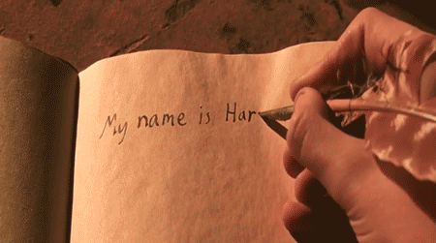
写作与交流
第一部分 国学经典

Slide 2
目录
CONTENTS
第一讲 国学经典概论
第二讲 《礼记》
第三讲 《论语》
第四讲 《孟子》
第五讲 《庄子》
第六讲 《诗经》
第七讲 《楚辞》
第八讲 《史记》
第九讲 陶渊明
第十讲 王维
第十一讲 李商隐
第十二讲 李煜
第十三讲 苏轼
第十四讲 《水浒传》
第十五讲 《红楼梦》

Slide 3
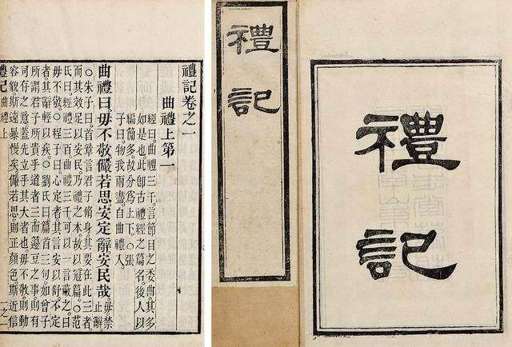
第一讲 国学经典概论

Slide 4
1.“国学”概念之由来
“国学”概念产生于20世纪初，私立江南大学首任文学院院长钱穆在《国学概论●弁言》中明确写道:学术本无国界。
“国学”一名，前既无承,将来亦恐不立。特为一时代的名词。其范围所及，何者应列国学,何者则否，实难判别。本书特应学校教科讲义之需,不得已姑采梁氏《清代学术概论》大意,分期叙述。于每一时代学术思想主要潮流所在,略加阐发。其用意在使学者得识二千年来本国学术思想界.流转变迁之大势,以培养其适应启新的机运之能力。时贤或主以经、史、子、集.编论国学,如章氏《国学概论》讲演之例，亦难赅备，并与本书旨趣不合，窃所不取。

Slide 5
3.阅读国学经典中文学类文本的方法
依照中国古代的传统,国学经典中文学类文本的阅读和批评，主要有两个基本方法:
知人论世和以意逆志。
“知人论世”出自《孟子.万章下》中的“颂其诗,读其书,不知其人,可乎?是以论其世也”。意思是,朗诵那些作者的诗,阅读那些作者的书,但对于这个作者的生平、时代都没有了解，又怎么能真的理解作品呢?因此，当我们阅读这些文学作品时，应当联系时代背景、社会思潮、作者的个人经历等内容来进行解析。由于当代学术体系庞杂、门类众多,在讲解这些文学作品时,除传统政治史、思想史的角度,历史地理学、历史生态学、性别史、物质文化史、情感史等领域的研究成果和研究思路也会加入对这些文学作品的阐释中,这是现代学术对于“知人论世”的批评方法的发展,也符合大学文化水平读者的智性需求。

Slide 6
“以意逆志”语出《孟子.万章上》中的“故说《诗》者,不以文害辞,不以辞害志;以意逆志，是为得之”。意思是读《诗经》这样的文学作品时，不要拘泥于一字的含义,而损害了整句的诗意;也不要拘泥于一句的含义,而损害了整体的意旨。要用自身的经历去接纳原作所要传达的深意。因此朱自清在《诗言志辨●比兴》中说:“以意逆志,是以己之意迎受诗人之志而加以钩考。”对于传统读者而言，以意逆志不是随心所欲地对文本进行猜想，而是借助--整套校、注、笺、评的文献和批评手段,在对文本的大意甚至每句句意有了基本共识的基础上,再以自己的理解、经历为基础去体察文意。对于现代读者而言,由于接受美学的产生,读者在某些时候甚至可以完全另起炉灶,进行颠覆性的阐释，但其前提依然是了解阐释传统和经典读法。

Slide 7
梁启超开列的国学书目
《论语》《孟子》《易经》《尚书》《诗经》《礼记》《左传》
《老子》《墨子》《庄子》《荀子》《韩非子》《战国策》
《史记》《汉书》《后汉书》《三国志》《资治通鉴》《宋元明史纪事本末》
《李太白集》《杜工部集》《韩昌黎集》《柳河东集》《白香山集》

Slide 8
第二讲 《礼记》

Slide 9
本讲介绍
《礼记》的内容可分成两大类。
第一类阐述和记载儒家的政治制度设计、哲学观念、道德伦理和学术思想等。
第二类专门讲礼学思想、礼仪制度和人们言行的礼仪规范。
本讲介绍这两大类内容的读法及需要重点把握的内容。

Slide 10
1.《礼记●学记》(节选)
善学者,师逸而功倍,又从而庸之。不善学者,师勤而功半,又从而怨之。善问者如攻坚木,先其易者,后其节目,及其久也,相说以解。不善问者反此。善待问者如撞钟,叩之以小者则小鸣，叩之以大者则大鸣,待其从容然后尽其.声。不善答问者反此。此皆进学之道也。
2.《礼记●儒行》(节选)
儒有委之以货财,淹之以乐好，见利不亏其义;劫之以众,沮之以兵,见死不更其守;鸷虫攫搏不程勇者,引重鼎不程其力;往者不悔,来者不豫;过言不再,流言不极,不断其威,不习其谋:其特立有如此者。儒有可亲而不可劫也，可近而不可迫也，可杀而不可辱也。其居处不淫，其饮食不溽,其过失可微辦而不可面数也:其刚毅有如此者。

Slide 11
3.《礼记●大学》(节选)
大学之道,在明明德,在亲民,在止于至善。知止而后有定,定而后能静，静而后能安,安而后能虑,虑而后能得。物有本末，事有终始。知所先后，则近道矣。古之欲明明德于天下者,先治其国;欲治其国者,先齐其家;欲齐其家者，先修其身;欲修其身者,先正其心;欲正其心者,先诚其意;欲诚其意者,先致其知;致知在格物，物格而后知至,知至而后意诚,意诚而后心正,心正而后身修，身修而后家齐,家齐而后国治，国治而后天下平。自天子以至于庶人,壹是皆以修身为本。其本乱而末治者,否矣。其所厚者薄,而其所薄者厚,未之有也。此谓知本,此谓知之至也。

Slide 12
4.《礼记●曲礼上》(节选)
《曲礼》曰:毋不敬,俨若思,安、定辞,安民哉。凡为人子之礼，冬温而夏清,昏定而晨省,在丑夷不争。夫为人子者，出必告,反必面，所游必有常，所习必有业,恒言不称老。年长以倍，则父事之;十年以长,则兄事之;五年以长,则肩随之。群居五人，则长者必异席。从于先生,不越路而与人言。遭先生于道,趋而进,正立拱手。先生与之.言则对,不与之言则趋而退。毋抟饭。毋放饭。毋流徹。毋咤食。毋啮骨。毋反鱼肉。毋投与狗骨。毋固获。毋扬饭。饭黍毋以箸。毋噠羹。毋絮羹。毋刺齿。毋歇醢。客絮羹,主人辞“不能亨”。客歡醯,主人辞以“窭”。濡肉齿决,干肉不齿决。毋嘬炙,卒食,客自前跪,彻饭齐,以授相者。主人兴,辞于客,然后客坐。

Slide 13
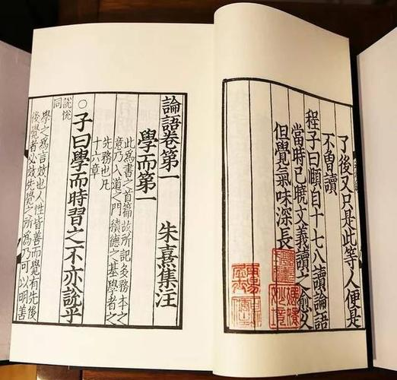
第三讲 《论语》

Slide 14
本讲介绍
孔子可以说是中华民族的精神导师,他是与释迦牟尼、苏格拉底并称的东西方几大文明板块的莫基者。虽然孔子在世时历尽坎坷，但后世两千余年，中国人始终举着孔子这面旗帜。近代虽有过“打倒孔家店”的运动,但时隔百年,孔子学院又遍布世界各地。事实表明,孔子的精神价值不容轻视。而《论语》是孔门后学对孔子言论、思想最集中的记录,它一.直是中国人案头必备的经典,因此它对于中国人的文学写作、思想阐发有着恒久的影响力。在传统文化复兴的今天，了解孔子其人，阅读《论语》这部经典,自然是大学生必须完成的基本任务。
本讲的主要任务是引导大家了解孔子其人，以便更好地阅读《论语》一书。

Slide 15
《论语》流传于世的版本非常多。对于初学者而言,选择合适并可靠的版本作为学习的底本很重要。
从出版社角度,建议同学们选择中华书局、上海古籍出版社出版的《论语》译注本。
从编注者的角度,推荐同学们选择杨伯峻译注的《论语》。蒋绍愚先生的《论语研读》(中西书锔2018年版),
从语词的角度对《论语》做了较好的注释,亦可作为主要参考读物。
古典文献基础较好的同学可以参考清代学者的《论语》注疏本,如刘宝楠的《论语正义》(中华书局1990年版)。

Slide 16
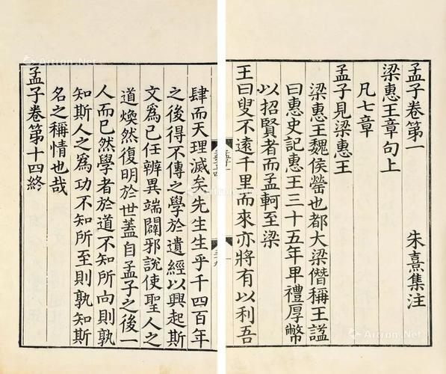
第四讲 《孟子》

Slide 17
本讲介绍
韩愈认为,尧舜、禹、汤、文、武、周公、孔子、孟轲一脉相承的思想道统,是中华民族正宗的精神血脉,必须要继承,不可中断,也不可被异族文化侵袭。这句话已经说明了孟子在中华民族思想文化史上的重要地位。由孟子的学生万章等人与孟子- -起编订的.《孟子》一书,虽然在宋以前未能正式进人钦定的经典行列,但宋以后，孟子的地位迅速.上升,《孟子》一书正式成为经典,朱熹所作《孟子集注》也收人他的《四书集注》中而成为之后沿用数百年的教科书。
本讲的主要任务是引导大家了解孟子其人,并了解《孟子》一书中的重要信息。

Slide 18
《盂子》流传于世的版本也很多，建议同学们选择中华书局、上海古籍出版社出版的《孟子》译注本。
从编注者的角度,推荐同学们选择杨伯峻译注的《孟子》;
古典文献基础较好的同学可以参考清代学者的《孟子》注疏本，如焦循的《孟子正义》。

Slide 19
孟子的家庭背景，史书中的记载不是很多。作为一个对中国人精神启迪与升华产生过极大影响的圣人，当今人要了解其家世背景时,总是感觉材料匮乏。关于孟子的家庭背景,今人了解相对多的是所谓“孟母三迁”的故事,见于刘向《列女传》卷一《母仪传》:
邹孟轲之母也，号孟母。其舍近墓。孟子之少也，嬉游为墓间之事，踊跃筑埋。孟母曰:“此非吾所以居处子也。”乃去。舍市傍,其嬉戏为贾人街卖之事。孟母又曰:“此非吾所以居处子也。”复徙。舍学宫之傍,其嬉游乃设俎豆揖让进退。孟母曰:“真可以居吾子矣。”遂居之。
据《史记●孟荀列传》,孟子受学于“子思之门人”,子思为孔子之孙。

Slide 20
“君子不怨天，不尤人。”“五百年必有王者兴，其间必有名世者。由周而来,七百有余岁矣。以其数,则过矣;以其时考之，则可矣。夫天未欲平治天下也,如欲平治天下，当今之世,舍我其谁也?吾何为不豫哉!”
意思是,总有那么一天,光明会到来!上天如果想要把这个世界引向光明，能缺少我这样的人吗?就是这样一-位高扬孔子理想主义大旗.有着坚定信念和执着追求的思想家,在他死后大约一千年,被唐代著名文学家、思想家韩愈宣扬为中华民族文化道统的传承人。韩愈自告奋勇地接过孟子的大旗,此后便有了中国文化史上著名的孟子升格运动,孟子更加成为中国人心目中地位仅次于孔子的精神领袖。东汉赵岐提出的“亚圣”名号,实至名归。

Slide 21
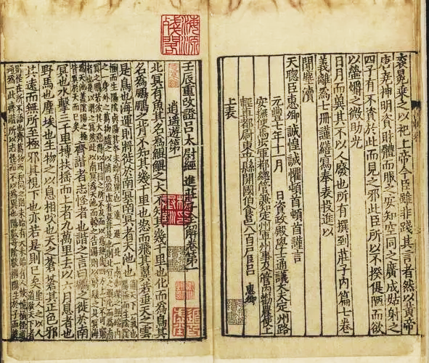
第五讲 《庄子》

Slide 22
本讲介绍
文学界有人将庄子归为浪漫主义的代表。其实，是否浪漫,除了笔法,还应当从其思想的格调、取向、特色方面加以认知。庄子是战国时期出现的一位极为另类,却对中国人的精神世界影响极为深远的一位思想家。其思想的深邃程度是其他思想家难以企及的。
本讲以《庄子》的《逍遥游》和《齐物论》)两篇为主要切入点,以尽可能通俗的语言，引导同学们了解庄子其人和《庄子》这部典籍。虽然《庄子》这部书号称难读,其思想被.人称为“岂浅识之能究”,但其人其思想，也并非完全不可解。

Slide 23
作为一部传统的经典文献,《庄子》同样有诸多版本,但因为它在思想与语言上的难度较高,流传于世的版本并不多,这就有一个好处，即它不像儒家文献那样鱼龙混杂。
魏晋时期向秀、郭象的注本,算是《庄子》注释的祖本。
清代郭庆藩的《庄子集释》算是《庄子》的权威注释本,但是它的学术性和阅读难度较高,许多初学者并不能驾驭。
今人曹础基的《庄子浅注》是一个对初学者较为便利的文本,既有严肃性,又有浅显性。道家思想研究专家陈鼓应的《庄子今注今译》是较通行，也影响较大。

Slide 24
庄子,本名庄周，与孟子是同时代人,战国时代宋国蒙(今河南商丘)人。庄子的生平事迹史书中记载非常少,后人已无法知道其详情。我们只知道庄子做过蒙地下辖的漆园这个小地方的小官吏。
现在传世的《庄子》一书,总共三十三篇,其中内篇部分有七篇,外篇部分有十五篇,杂篇部分有十一篇。一般认为，内篇部分是庄子本人所著,外篇、杂篇部分则是庄子弟子、后学们的著作。在宗教超越思想盛行的唐代,《庄子》被尊称为《南华真经》。

Slide 25
人的心灵超越分不同层次和面相。儒家提倡的心灵超越，是超越普通人的物质生活，把提升人类的灵魂境界看得比富贵、生死更重要,并倾毕生精力为之努力,最终是要构造--种理想主义的现实世界。儒家的心灵超越是以现实世界的不理想为前提的，他们毕生执着于此,纠结于此,并放弃一已之私利,为实现全天下人的心灵提升、营造一个理想的现实世界而努力。他们坚信，只有物质、钱财的满足,没有心灵、道德、精神世界的升华,这个世界是不美妙的。这是一种难能可贵的超越。

Slide 26
而庄子的心灵超越,是要彻底放下世间的一切是非、高下、大小、 贫穷与富贵、理想与不理想,是要把一切看开,从而使人的精神彻底释然。因为俗世间的一切纠结，必然给人的精神自由带来挂碍,于是人的心灵就不得超越。相比较而言,儒家的心灵超越,是此岸世界的超越,心灵还在此岸世界;庄子的心灵超越却更像是带人走进天国,走进-一切释然的彼岸世界。所以，魏晋以后的思想家常常用《庄子》的学说解释佛学的“空”。因为这样一种 神仙般的心灵超越，我们每每看到《庄子》中所讲的话,似乎都不是人世间存在的现实,如同《庄子》杂篇《寓言》中所说的:“寓言十九,重言十七,卮言日出。”文学家称之为浪漫主义,思想家称之为超然物外。然而，今人模仿其外在的浪漫笔法者不少,领悟其内在智慧者却不多见。

Slide 27
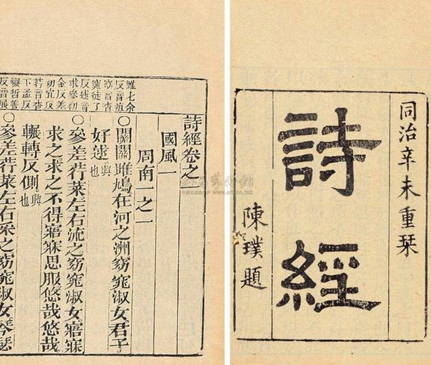
第六讲 《诗经》

Slide 28
本讲介绍
本讲重点介绍《诗经》中的人伦诗。
这些人伦诗所表现的人伦之情,是“中国民族人道观念之胚胎”,是“中国现实人生和平文化之真源"(钱穆先生语)。从艺术表现上看，用朴素浅近之语,来写深挚婉曲之情怀,就形成了《诗经》中的人伦诗所特有的直而婉、浅而深的抒情特点。

Slide 29
1.《郑风●东门之增》
东门之增,茹蕙在阪。其室则迩,其人甚远。东门之栗,有践家室。岂不尔思?子不我即。
2.《王风●君子于役》
君子于役,不知其期,曷至哉?鸡栖于埘，日之夕矣,羊牛下来。
君子于役,如之何勿思!君子于役,不日不月,曷其有估?鸡栖于桀，日之夕矣,羊牛下括。君子于役,苟无饥渴!
3.《小雅●蓼莪》
蓼蓼者莪，匪莪伊萵。哀哀父母,生我劬劳。
蓼蓼者莪，匪莪伊蔚。哀哀父母,生我劳瘁。
瓶之罄矣,维曇之耻。鲜民之生,不如死之久矣!无父何怙?无母何恃?出则衔恤,入则靡至。
父兮生我,母兮鞠我。拊我畜我,长我育我,顾我复我，出入腹我。欲报之德,昊天罔极!

Slide 30
南山烈烈,飘风发发。民莫不穀,我独何害!
南山律律,飘风弗弗。民莫不穀,我独不卒!
4.《小雅●伐木》
伐木丁丁，鸟鸣嚶嚶。出自幽谷,迁于乔木。嘤其鸣矣,求其友声。相彼鸟矣,犹求友声。矧伊人矣,不求友生。神之听之,终和且平。
伐木许许,酾酒有写。既有肥狞,以速诸父。宁适不来?微我弗顾。於粲洒扫,陈馈八簋。既有肥牡,以速诸舅。宁适不来?微我有谷。
伐木于阪,酾酒有衍。笾豆有践,兄弟无远。民之失德,乾喉以愆。有酒滑我,无酒酤我。坎坎鼓我,蹲蹲舞我。迨我暇矣,饮此滑矣。

Slide 31
那么，《诗经》里的这些作品,在抒发各种人伦之情时,有什么特点呢?在讨论这个问题之前,我们不妨将话题稍稍地延伸开来一点。
《论语●为政》篇中曾记孔子的话说:“诗三百,一言以蔽之,日‘思无邪’。”这里的“思无邪”三个字，到底是什么意思,历来有种种解释。
有人说“思无邪”是思想纯正的意思;有人说“无邪”是“无余”的意思,指的是《诗经》的内容很丰富,对有关社会和自然的各方面的知识,已经是应有尽有、囊括无余了。现代学者程树德在他的《论语集释》一书中说:
夫子盖言《诗》三百篇,无论孝子、忠臣、怨男、愁女,皆出于至情流溢,直写衷曲,毫无伪托虚徐之意,即所谓“诗言志”者。此三百篇之所同也，故日一言以蔽之。

Slide 32
第一层是“流溢”“直写”两个词。这是说《诗经》中的作品在进行情感抒发时,都很真诚、朴素、浅近、直接。《诗经》的十五国风，大部分都是民歌。而历来民歌作品抒情的特点，就是真诚、朴素、浅近、直接,没有矫揉造作，没有刻意雕饰,都是心中情怀自然而然的表露。
另外两个词“至情”“衷曲” 也就是说这些作品所抒发的是一种人的内心深处最真诚的、最深挚的、最千回百转萦绕于心的情感。

Slide 33
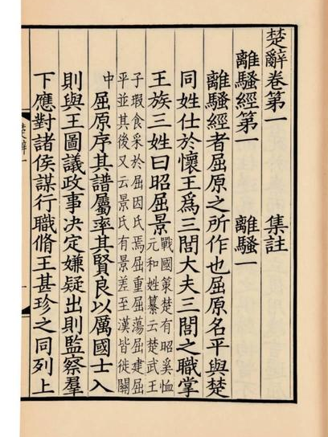
第七讲 《楚辞》

Slide 34
本讲介绍
本讲重点介绍《楚辞》中“香草美人”手法的运用。
在屈原的作品中,常以香花芳草象征品质的高洁，以种植香花芳草象征对贤才的培养,以香花芳草的腐烂变质象征贤才的变节,以男女关系比喻君臣关系,等等。所谓“香草美人”即指这种比兴象征手法的创新。

Slide 35
1.《离骚》(节选)
余既滋兰之九畹兮,又树蕙之百亩。畦留夷与揭车兮,杂杜衡与芳芷。冀枝叶之峻茂兮,愿俟时乎吾将刈。虽萎绝其亦何伤兮,哀众芳之芜秽。众皆竞进以贪婪兮,凭不厌乎求索。羌内恕已以量人兮，各兴心而嫉妒。忽驰骛以追逐兮,非余心之所急。老冉冉其将至兮,恐修名之不立。朝饮木兰之坠露兮，夕餐秋菊之落英。苟余情其信婷以练要兮,长颇颌亦何伤。擘木根以结茎兮，贯薜荔之落蕊。矫菌桂以纫蕙兮,索胡绳之缅缅。謇吾法夫前修兮,非世俗之所服。虽不周于今之人兮,愿依彭咸之遺则。

Slide 36
2.《九歌●湘君》
君不行兮夷犹，蹇谁留兮中洲?美要眇兮宜修,沛吾乘兮桂舟。令沅湘兮无波,使江水兮安流!望夫君兮未来,吹参差兮谁思?
驾飞龙兮北征,遑吾道兮洞庭。薜荔柏兮蕙绸,荪桡兮兰旌。望涔阳兮极浦,横大江兮扬灵。
扬灵兮未极,女婵媛兮为余太息。横流涕兮潺溪,隐思君兮腓侧。桂擢兮兰柑,斫冰兮积雪。采薜荔兮水中,搴芙蓉兮木末。心不同兮媒劳,恩不甚兮轻绝。石濑兮浅浅,飞龙兮翩翩。交不忠兮怨长,期不信兮告余以不闲。
鼂骋骛兮江皋，夕弭节兮北渚。鸟次兮屋上,水周兮堂下。
捐余玦兮江中,遗余佩兮澧浦。采芳洲兮杜若,将以遗兮下女。时不可兮再得,聊逍遥兮容与。

Slide 37
3.《九歌.湘夫人》
帝子降兮北渚，目眇眇兮愁予。袅袅兮秋风,洞庭波兮木叶下。
登白蓣兮骋望,与佳期兮夕张。鸟萃兮蘋中,罾何为兮木上。
沅有苣兮澧有兰,思公子兮未敢言。荒忽兮远望,观流水兮潺湲。
麋何食兮庭中?蛟何为兮水裔?朝驰余马兮江皋，夕济兮西湿。闻佳人兮召予,将腾驾兮偕逝。
筑室兮水中,葺之兮荷盖。荪壁兮紫坛,播芳椒兮成堂。桂栋兮兰撩,辛夷楣兮药房。罔薜荔兮为帷,擗蕙榜兮既张。白玉兮为镇,疏石兰兮为芳。芷葺兮荷屋,缭之兮杜衡。合百草兮实庭,建芳馨兮庑门。九嶷缤兮并迎,灵之来兮如云。
捐余袂兮江中,遗余襆兮灃浦。搴汀洲兮杜若,将以遗兮远者。时不可兮骤得,聊逍遥兮容与!

Slide 38
4.《九章.思美人》
思美人兮,擘涕而伫眙。媒绝路阻兮，言不可结而诒。蹇蹇之烦冤兮,陷滞而不发。申旦以舒中情兮,志沉菀而莫达。愿寄言于浮云兮,遇丰隆而不将。因归鸟而致辞兮,羌迅高而难当。
高辛之灵盛兮,遭玄鸟而致诒。欲变节以从俗兮,愧易初而屈志。独历年而离愍兮,羌冯心犹未化。宁隐闵而寿考兮,何变易之可为!知前辙之不遂兮,未改此度。车既覆而马颠兮，蹇独怀此异路。勒骐骥而更驾兮,造父为我操之。迁逡次而勿驱兮,聊假日以须时。指嶓冢之西限兮,与獯黄以为期。

Slide 39
开春发岁兮,白日出之悠悠。吾将荡志而愉乐兮,遵江、夏以娱忧。擘大薄之芳黄兮,搴长洲之宿莽。惜吾不及古人兮，吾谁与玩此芳草?解萹薄与杂菜兮,备以为交佩。佩缤纷以缭转兮,遂萎绝而离异。吾且僵個以娱忧兮,观南人之变态。窃快在中心兮,扬厥凭而不俟。芳与泽其杂糅兮,羌芳华自中出。纷郁郁其远承兮,满内而外扬。情与质信可保兮,羌居蔽而闻章。
令薜荔以为理兮,惮举趾而缘木。因芙蓉而为媒兮,惮褰裳而濡足。登高吾不说兮,入下吾不能。固朕形之不服兮，然容与而狐疑。广遂前画兮,未改.此度也。命则处幽，吾将罢兮，愿及白日之未暮。独茕茕而南行兮,思彭咸之.故也。

Slide 40
楚辞中这种香草美人的比兴象征手法的运用,对后来的中国诗歌有很大的影响。后来的许多诗人，在作品中写到香草香木，也常常用来象征自己的高贵芳洁、不同流俗的品格。这里只举一个较为简单的例子,柳宗元《登柳州城楼寄漳汀封连四州刺史》一诗中有这样两句:
惊风乱贴芙蓉水，密雨斜侵薜荔墙。
这就是以“芙蓉”“薜荔”来象征自己美好芳洁的品格,用“惊风乱贴”“密雨斜侵”来喻示自己遭到了保守势力的摧残打击。

Slide 41
至于在诗里写“美人”,用男女间的关系来比喻君臣关系、政治关系,这对后代诗歌的影响更大。元代杨载《诗法家数》说:“古人凡欲讽谏,多借此以喻彼,臣不得于君,多借妻以思其夫,或托物陈喻，以通其意。”对这种表现方法,还有更简洁明确的概括,叫作“托志，房帷”,或者叫作“楚雨含情皆有托”。举-一个最浅近的例子，唐代诗人朱庆余有一首七绝，题目叫《闺意献张水部》:
洞房昨夜停红烛,待晓堂前拜舅姑。妆罢低声问夫婿,画眉深浅入时无?
表面上看,这是写一位新妇妆后问丈夫自己画的眉毛式样能否得到公婆的欢心,其实是在向主考官张籍探寻自己的文章诗词是否能够得到上峰的青睐,是借此来表明自己的政治诉求。这方面的例子可以说是举不胜举。

Slide 42
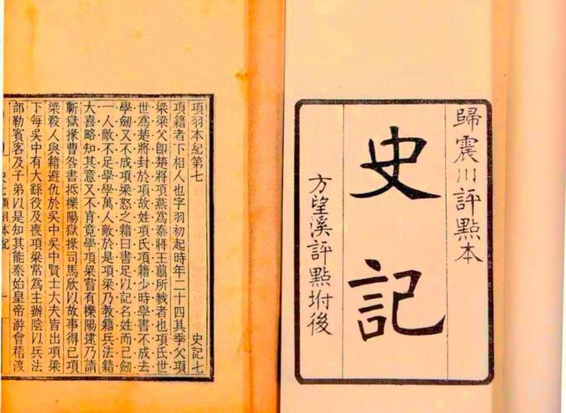
第八讲 《史记》

Slide 43
本讲介绍
《史记●范雎蔡泽列传》“太史公曰”部分说:“二子不困厄，恶能激乎?”司马迁用反诘句肯定了困厄对于人生的积极意义,他将困厄与挫折作为人生常态,认为不顺利总是与人的一生相伴相随;司马迁认为只有奋起的人才能够成为自己命运的主宰。
本讲将司马迁的这一论断推演到《史记》全书,得出的结论是:
不困厄,恶能激。

Slide 44
“不困厄，恶能激”的人生真谛使得《史记》中的历史人物活起来,动起来,与命运的奋争成为《史记》描写人物的主题。《史记》通过写人物，揭示历史人物与历史巨变之间的关系,人成为历史变革中最为积极主动的角色,人物描写成为“究天人之际,通古今之变”的重要手段。
中国的历史记载,从《左传》到《史记》体现出了重大改变,《史记》在叙事方式上将以事件为主改为以人物为本,将中国三千多年的历史激活为生动具体、有血有肉的人物活动的结果。所谓“纪传体”就是以人为主体的一种全新的历史记载体例。《史记》开创的“纪传体”得到很好的继承,绵延而成“二十四史”,对中国历史记载的连续性、丰富性功不可没。

Slide 45
本讲通过本纪.世家、列传的相关篇目说明这一主旨是如何实现的，及这一主旨的价值。读书当读经典,《史记》就是经典,读《史记》不妨从读人物传记开始,学习智慧,得到启迪,感悟人生。

Slide 46
1.《史记●范雎蔡泽列传》中的“太史公曰”部分
韩子称“长袖善舞，多钱善贾”,信哉是言也!范雎、蔡泽,世所谓一切辩士，然游说诸侯至白首无所遇者,非计策之拙,所为说力少也。及二人羁旅入秦,继踵取卿相,垂功于天下者,固强弱之势异也。然士亦有偶合,贤者多如此二子,不得尽意,岂可胜道哉!然二子不困厄,恶能激乎!

Slide 47
2.司马迁《报任安书》(节选)
夫仆与李陵,俱居门下,素非相善也。趣舍异路，未尝衔杯酒接殷勤之欢。然仆观其为人自奇士,事亲孝,与士信,临财廉,取予义,分别有让,恭俭下人。常思奋不顾身，以徇国家之急。其素所蓄积也，仆以为有国士之风。夫人臣出万死不顾一生之计,赴公家之难,斯已奇矣。今举事一不当,而全躯保妻子之臣,随而媒孽其短，仆诚私心痛之!且李陵提步卒不满五千,深践戎马之地,足历王庭,垂饵虎口,横挑强胡。仰亿万之师,与单于连战十余日,所杀过当,虏救死扶伤不给。旃裘之君长咸震怖,乃悉征左、右贤王,举引弓之民,一国共攻而围之。转斗千里,矢尽道穷,救兵不至,士卒死伤如积。

Slide 48
然陵一呼劳军,士无不起躬流涕,沫血饮泣，张空拳,冒白刃，北首争死敌。陵未没时，使有来报,汉公卿王侯皆奉觞上寿。后数日陵败,书闻,主上为之食不甘味，听朝不怡。大臣忧惧,不知所出。仆窃不自料其卑贱,见主上惨凄怛悼,诚欲效其款款之愚，以为李陵素与士大夫绝甘分少,能得人之死力，虽古名将不过也。身虽陷败彼,观其意,且欲得其当而报汉。事已无可奈何,其所摧败,功亦足以暴于天下。仆怀欲陈之,而未有路。适会召问,即以此指,推言陵功，欲以广主上之意,塞睚眦之辞。未能尽明,明主不深晓,以为仆沮贰师,而为李陵游说,遂下于理。拳拳之忠终不能自列，因为诬上,卒从吏议。家贫,货赂不足以自赎。交游莫救,左右亲近不为一言。身非木石,独与法吏为伍,深幽囹圄之中,谁可告想者!

Slide 49
此正少卿所亲见,仆行事岂不然邪?李陵既生降,馈其家声,而仆又茸以蚕室,重为天下观笑。悲夫悲夫!事未易一二为俗人言也。古者富贵而名摩灭,不可胜记,唯俶傥非常之人称焉。盖西伯拘,而演《周易》;仲尼厄,而作《春秋》;屈原放逐,乃赋《离骚》;左丘失明，厥有《国语》;孙子膑脚,《兵法》修列;不韦迁蜀,世传《吕览》;韩非囚秦，《说难》《孤愤》;《诗》三百篇,大抵圣贤发愤之所为作也。此人皆意有所郁结,不得通其道，故述往事,思来者。及如左丘无目,孙子断足,终不可用,退论书策,以舒其愤,思垂空文以自见。

Slide 50
3.司马迁《太史公自序》(节选)
夫《诗》《书》隐约者，欲遂其志之思也。昔西伯拘羑里,演《周易》;孔子厄写作与交流陈、蔡,作《春秋》;屈原放逐,著《离骚》;左丘失明,厥有《国语》;孙子膑脚,而论兵法;不韦迁蜀,世传《吕览》;韩非囚秦,《说难》《孤愤》;《诗》三百篇,大抵贤圣发愤之所为作也。此人皆意有所郁结,不得通其道也，故述往事,思来者。于是卒述陶唐以来,至于麟止，自黄帝始。

Slide 51
4.苏轼《留侯论》(节选)
古之所谓豪杰之士者,必有过人之节。人情有所不能忍者,匹夫见辱,拔剑而起,挺身而斗,此不足为勇也。天下有大勇者，卒然临之而不惊,无故加之而不怒。此其所挟持者甚大,而其志甚远也。观夫高祖之所以胜,而项籍之所以败者,在能忍与不能忍之间而已矣。项籍唯不能忍,是以百战百胜而轻用其锋;高祖忍之,养其全锋而待其弊,此子房教之也。当淮阴破齐而欲自王,高祖发怒，见于词色。由此观之,犹有刚强不忍之气,非子房其谁全之?

Slide 52
《史记》是我国第一部以人物为中心的纪传体通史,共一百三十篇，包括“本纪”“世家”“列传”“表”“书”五个部分。记事上起传说中的黄帝时代，下迄西汉武帝时期。以人物为叙事主体的就有一百一十二篇,是全书的重点。
《史记》是我国古代第一部以人物为中心的 伟大历史著作,同时也是我国古代第一部以人物为中心的伟大的文学著作。从历史的角度讲,《史记》创制了我国延续了2000多年的以人物为中心的“正史”的写作体例;从文学的角度讲,《史记》第一次运用丰富多彩的艺术手法，向人们展现了栩栩如生的人物画廊。

Slide 53
之所以说是第一部,是因为《史记》之前的史书或者以事件为中心,比如《春秋》左传》;或者以记言为己任,比如《尚书》，而《史记》开创了以人物为中心的历史记述方式。
为什么要以人物为中心?以人物为中心有什么样的好处?历史是人创造的,以人物为中心就可以更好地、更为集中地揭示历史的过程。为了以人物为中心记叙,司马迁重新设计了史书体例，本纪、世家列传都是人物传记。

Slide 54
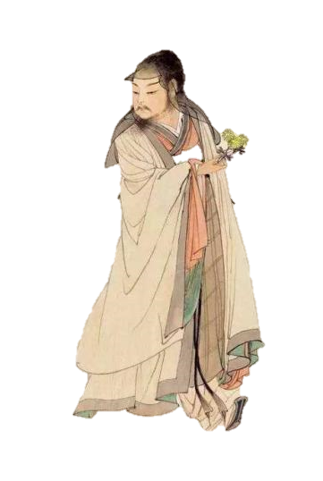
第九讲 陶渊明

Slide 55
本讲介绍
本讲选择数首陶渊明的诗歌进行比较,展现陶渊明生活的时代背景、人生哲学和道德追求,试图向大家说明陶渊明“并非浑身是静穆”,借此向读者展现一种外在平和宁静、内在充满生命活力的写作境界,并帮助读者意识到,文学写作是生命经验最真实、最诚挚的表达。

Slide 56
1.《饮酒》其一
衰荣无定在,彼此更共之。
邵生瓜旧中,宁似东陵时。
寒著有代谢,人道每如兹。
达人解其会，逝将不复疑。
忽与一觞酒,日夕欢相持。
2.《拟古》其七
日幕天无云，春风扇徵和。
性人美清夜,达曙酣且歌。
歇竟长太息,持此感人多。
較皎云间月,灼灼叶中华。
岂无一时好,不久当如何!

Slide 57
3.《拟古》其九
种桑长江边,三年望当采。
枝条始欲茂,忽值山河改。
树叶自摧折,根株溥沧海。
春蚕既无食,寒衣欲谁待?
本不植高原,今日复何梅!

Slide 58
4.《荣木》并序
荣木,念将老也。日月推迁,已复九夏,总角问道,白首无成。
采采荣木,姑根于兹。展耀其华,夕已表之。
人生若寄,憔悴有时。静言孔念，中心帐而。
采采荣术,于兹托根。繁华朝起,慨幕不存。
贞脆由人,祸福无门。匪道禺依，匪善奥敦!
嗟予小子,禀兹固陋。租年既流，业不增旧。
态披不舍,安此日富。我之怀矣,但焉内疚。
先师遗训,余岂云坠!四十无闻,斯不足畏。
脂我名车,策我名骥。千里虽遥,孰敢不至。

Slide 59
5.《停云》并序
停云,思亲友也。樽湛新醪,因列初荣。愿言不从，叹息弥襟。
霭霭停云,潭潭时雨。八表同昏,平路伊阻。
静寄东轩,春醪独抚。良朋悠邀,搔首延伫。
停云霭霭,时雨潭潭。八表网昏,平陆成江。
有酒有酒,闲饮东窗。愿言怀人,舟车靡从。
东园之树,被条载荣。竞朋亲好,以怡余情。
人亦有言,日月于征。安得促席,说彼平生?
翩翩飞鸟,息我庭柯。敛翮闲止,好声相和。
岂无他人,念子实多。愿言不获,抱恨如何!

Slide 60
在历史上, 龚自珍曾经说:“陶潜酷似卧龙豪,万古浔阳松菊高。莫信诗人竞平淡,二分梁甫一分骚。”他认为陶渊明和诸葛亮都有一种强大的人格力量,向外表现为社会担当,向内表现为心灵自由。
鲁迅先生也说:“陶潜正因为并非‘浑身是静穆’，所以他伟大。”
他们都在强调，理解陶渊明，绝不能仅仅把他看作一个隐逸诗人,而要透过宁静的表面看到充满生命力的内核。

Slide 61
陶渊明出生在东晋末年。在两晋之间，篡逆与杀戮随时可见。西晋灭亡前有所谓“八王之乱”，十六年间,大臣杀死皇帝 ,弟弟出卖兄长，太康一代几乎所有重要的文人都因卷人其中而难逃一-死。西晋灭亡之后,东晋偏安江南,外部有胡人的压力,内部有氏.族的矛盾。29 岁时,陶渊明第一次 做官,此时的东晋已经濒临灭亡。首先是权臣桓玄篡位,建立桓楚,然后另千个武将刘裕又起兵剿桓,建立刘宋。而巧合的是,在桓玄和刘裕露出野心之前，陶渊明恰好先后在二人帐下做过幕僚。41岁时，陶渊明决定彻底离开官场,在浔阳江畔以农民的身份度过人生的最后二十年。

Slide 62
在那个充满了杀戮和篡逆的时代,对生命的感受会是怎样的?陶渊明说，大概我们的生命就像一朵木槿花吧。木槿花的特点是朝开夕落，每朵花的生命只有一天之久。.在《诗经》里，人们曾提到它的另外一个名字“ 舜华”。《郑风》中说:“有女同车,颜如舜华”,以木槿花与女子相比，使我们联想到再美的容颜也不过是一瞬之芳华。而陶渊明说，朝开夕落,不但是美人的归宿,也是人生的本质。他有一首叫作《荣木》的四言诗讲这种花。在诗的前面有一个小序:“荣木,念将老也。日明推迁,已复九夏,总角闻道，白首无成。”即是说“《荣木》是为我即将到来的暮年所写。盛夏已经过去,我快要进入生命的秋天”。
陶渊明一切思考的核心就是青春与美不可长久,要如何为必将到来的死亡做准备。

Slide 63
第十讲 王维

Slide 64
本讲介绍
本讲主要选取王维中年在辋川山居时的作品进行讲解，并以王维早年的乐府诗作为比较,展现王维中晚期诗歌中“禅趣”产生的背景,以及在从开元盛世到安史之乱的转变中,诗人心态的变化。同时本讲也借《辋川集》引出苏轼《书摩诘<蓝田烟雨图>》中“味摩诘之诗,诗中有画;观摩诘之画,画中有诗”的评价。

Slide 65
1.《辋川集》
余别业在辋川山谷,其游止有孟城坳、华子冈、文杏馆、斤竹岭、鹿柴、木兰柴、茱萸洲、宫槐陌、临湖亭、南坨、欹湖、柳浪、栾家濑、金屑泉、白石滩、北坨、竹里馆、辛夷坞、漆园、椒园等,与裴迪闲暇,各赋绝句云尔。
孟城坳
新家孟城口,古木余衰柳。来者复为谁,空悲昔人有。
华子冈
飞鸟去不穷,连山复秋色。上下华子冈,惆怅情何极。

Slide 66
文杏馆
文杏裁为梁,香茅结为宇。不知栋里云,去作人间雨。
斤竹岭
檀栾映空曲,青翠漾涟漪。暗入商山路,樵人不可知。
鹿柴
空山不见人,但闻人语响。返景入深林,复照青苔上。
木兰柴
秋山敛余照,飞鸟逐前侣。彩翠时分明,夕岚无处所。
茱萸沩
结实红且绿,复如花更开。山中倘留客,置此芙蓉杯。

Slide 67
临湖亭
轻舸迎上客,悠悠湖上来。南京当轩对尊酒,四面芙蓉开。
南垞
轻舟南诧去,北坨森难即。隔浦望人家,遥遥不相识。
欹湖
吹箫凌极浦,日暮送夫君。湖上一回首,青山卷白云。
柳浪
分行接绮树,倒影入清漪。不学御沟上,春风伤别离。
栾家濑
飒飒秋雨中,浅浅石溜泻。跳波自相溅,白鹭惊复下。

Slide 68
金屑泉
日饮金屑泉,少当千余岁。翠凤翊文螭,羽节朝玉帝。
白石滩
清浅白石滩,綠蒲向堪把。家住水东西,浣纱明月下。
北垞
北坨湖水北,杂树映朱栏。遞迤南川水,明灭青林端。
竹里馆
独坐幽篁里,弹琴复长啸。深林人不知,明月来相照。

Slide 69
辛夷坞
木末芙蓉花,山中发红尊。涧户寂无人,紛纷开且落。
漆园
古人非做吏,自阙经世务。偶寄一微官,婆娑数株树。
椒园
桂尊迎帝子,杜若赠佳人。椒浆奠瑶席,欲下云中君。

Slide 70
2.《山中与裴秀才迪书》
近腊月下，景气和畅，故山殊可过。足下方温经,猥不敢相烦，辄便往山中,憩感配寺，与山僧饭讫而去。
比涉玄灞,清月映郭。夜登华子冈,辋水沦涟，与月上下。寒山远火,明灭林外。深巷寒犬,吠声如豹。村墟夜舂,复与疏钟相间。此时独坐,僮仆静默，多思曩昔，携手赋诗，步仄径,临清流也。
当待春中,草木蔓发,春山可望,轻鲦出水,白鸥矫翼,露湿青皋,麦陇朝雏,斯之不远，倘能从我游乎?非子天机清妙者,岂能以此不急之务相邀。然是中有深趣矣!无忽。因驮黄檗人往。
不一,山中人王维白。

Slide 71
晚年的王维在陕西蓝田买下宋之问的辋川别墅,写下《辋川集》中的第一首诗:“新家孟城口,古木余衰柳。来者复为谁，空悲昔人有。”他清楚地意识到，人的寿命以十年计，树木的寿命以百年计,城市也顶多能存在几千年,但都免不了最终的败坏。因为结局如此,所以对任何有形无形之物的占有都是虚妄的。后来在去世之前，王维把整个辋川山居都奉献给了寺院,作为对这首诗的完美回应。

Slide 72
《辋川集》组诗是王维最成熟的作品,二十首诗各以辋川别墅中的一处景点为名,探讨了生死、动静、得失等问题。同样是落花,在陶渊明的眼里是“晨耀其华,夕已丧之”，在王维眼里却是“涧户寂无人,纷纷开且落”。
王维眼里的自然,开的花落了,落的花又开了,不管多少个春秋过去,依然生灭自足.无穷无尽,根本不需要人的见证和怜惜。既然落花后又有芳菲、死亡后又有新生,那么世间也没有什么事物值得人一定要持有。
在这种观念下,王维写出了《辋川集》中最神奇的一首诗《南坨》。“轻舟南垞去,北坨森难即。隔浦望人家,遥遥不相识。”
这是一种儒家从未泻过的经验。儒家赞赏追日的夸父、填海的精卫、知其不可为而为之的孔子、虽九死其犹未悔的屈原。儒家鼓励你投人生命中间去,而不是与欲望和理想保持距离,成为生命的旁观者。

Slide 73
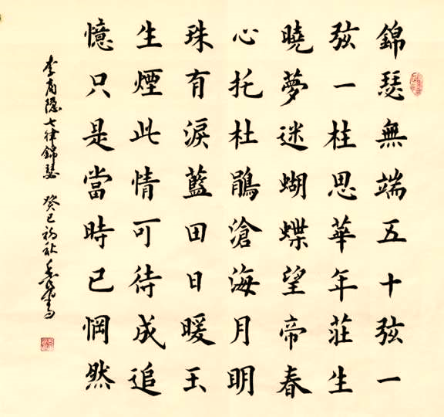
第十一讲 李商隐

Slide 74
本讲介绍
本讲介绍晚唐时代最重要的诗人李商隐。
李商隐的诗歌素称难解,尤以其无题诗为代表,隐晦迷离而又缠绵悱恻,至有“诗家总爱西昆好，独恨无人作郑笺”之说。在李商隐诗歌的阅读接受史中,人们有时将之当作纯粹的爱情诗来解读,有时又全然视为政治隐喻,也有人将之作为士人人格追求之象征。本讲选取最后一种读法,讲解李商隐诗歌中何以藏有可堪进行人格层面阐发的潜能。

Slide 75
1.《暮秋独游曲江》
荷叶生时春恨生，荷叶枯时秋恨成。深知身在情长在,怅望江头江水声。
2.《昨夜》不辞匙鹅妒年芳,但惜流尘暗烛房。昨夜西池凉露满,桂花吹断月中香。
3.《无题》
颯颯东风细雨来,芙蓉塘外有轻雷。金塘啮锁烧香入,玉虎牵丝汲井回。
贾氏窥帘韩掾少,宓妃留枕魏王才。春心莫共花争发,一寸相思一寸灰。
4.《碧城》
碧城十二曲阑干,犀辟尘埃玉辟寒。阆苑有书多附鹤,女床无树不栖鸾。
星沉海底当窗见,雨过河源隔座看。若是晓珠明又定,一生长对水晶盘。

Slide 76
5.《燕台四首(春)》
风光冉冉东西陌,几日娇魂子不得。
蜜房羽客类芳心,冶叶倡条遍相识。
暖蔼辉迟桃树西,高鬟立共桃鬟齐。
雄龙雌凤杳何许,絮乱丝繁天亦迷。
醉起微阳若初曙，映帘梦断闻残语。
愁将铁网胃珊瑚,海阔天寬迷处所。
衣带无情有宽窄,春烟自碧秋霜白。
研丹擘石天不知,愿得天牢锁冤魂。
夹罗委箧单绡起，香肌冷衬琤琤佩。
今日东风自不胜,化作幽光入西海。

Slide 77
我们现代人总是以为李商隐写的都只是一些情诗。鸡汤作者也愿意去附会李商隐有多少段爱情，但像《燕台四首》这样,写一段自春至冬从未实现，却永不止步的追寻,早就已经超越了一般的爱情叙写。中国诗歌里有所谓“香草美人”传统,即是说有一类诗人,他们可以用一整首诗写一段微茫情事,或者一次渡江采莲,但读者完全可以把它读成对真理的追求。或者反过来说，中国诗人想要做出终极性的追问时,往往含蓄地将那个至关重要的问题化作一个倩影、一朵莲花来对话。

Slide 78
清代有两个最重要的词学家--张惠言和王国维,他们不约而同地用文学做了一个梦。
张惠言说,仙人给我一支铁笛，我用尽心力去吹它,笛声就可以穿过云层,接近碧玉砌成的天空之城，但在那个几乎就要达到的瞬间,一切都会飘散。
王国维说,很多年里,我驾船行驶在东海之上, 每当我和.蓬莱仙岛只有咫尺之遥时,就会有狂风吹起,调转我的船头。
张惠言和王国维都说，因为理想仍旧在那里,所以在年复一年的落空之后，你依然要开始下一段寻找。

Slide 79
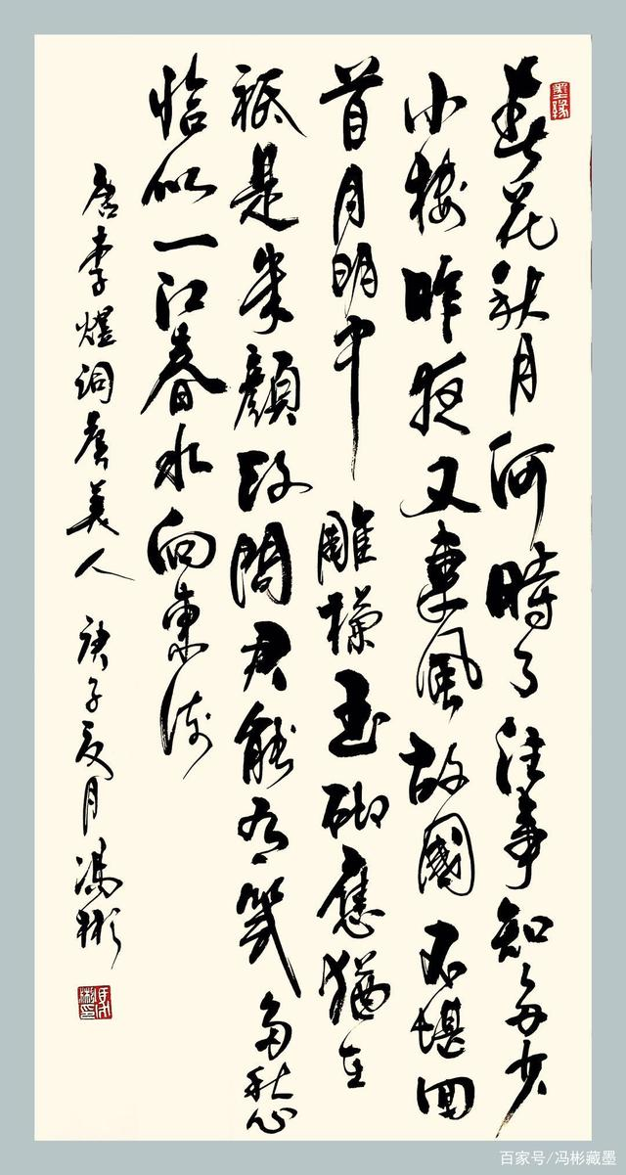
第十二讲 李煜

Slide 80
本讲介绍
本讲选择南唐词人李煜在亡国前后的数首词作,通过词境、写法与身世境遇的对比，展现李煜前后期词风的不同,更借此回答词为何会从五代宴饮之作转变为宋代文人手中的高雅文学,即王国维所谓“词至李后主而眼界始大,感慨遂深,遂变伶工之词而为士大夫之词”。词在李煜手中的这一变化,也佐证了中国诗学中另一重要观念“国家不幸诗家幸,赋到沧桑句便工”。

Slide 81
1.《乌夜啼》
林花谢了春红,太匆匆。常恨朝来寒重晚来风。胭脂泪,留人醉，几时重。自是人生长恨水长东。
2.《玉楼春》
晚妆初了明肌雪,春殿嫔娥鱼贯列。凤箫吹断水云间，重按霓裳歌遍彻。临春谁更飘香屑，醉拍栏干情味切。归时休放烛花红，待踏马蹄清夜月。
3.《浪淘沙》
往事只堪哀,对景难排。秋风庭院藓侵阶。一行珠帘闲不卷,终日谁来。金锁已沉埋,壮气萵菜。晚凉天静月华开。想得玉楼瑶殿影,空照秦淮。

Slide 82
4.《破阵子》
四十年来家国,三千里地山河。凤阁龙楼连霄汉，玉树琼枝作烟萝,几曾识干戈。一旦归为臣虏,沈腰潘鬓销磨。最是仓皇辞庙日,教坊犹奏别离歌,垂泪对宫娥。
5. 《浪淘沙》
帘外雨潺潺,春意将阑。罗衾不暖五更寒。梦里不知身是客,一饷贪欢。独自莫凭栏,无限关山,别时容易见时难。流水落花归去也,天上人间。

Slide 83
王国维说“词至李后主而眼界始大，感慨遂深，遂变伶工之词而为士大夫之词”。伶工之词就是歌女之词,也就是那些纯粹为消遣而存在的，十分精美又十分狭隘的词。而士大夫之词，则是指那些关注宇宙人生.具有深厚情感的词。
那么,这种变化为什么要靠李煜来完成呢?
从大的历史背景来说,李煜处在一个最特殊的时期,站在一个最特殊的位置上,历史的变革对他有最深切的冲击。
从李煜本身的人格来说，他正好具有一种可以把外在的不幸转变为文学成就的特质。

Slide 84
李煜有一颗儿童一般的心灵。《毛诗序》中说:“情动于中而形于言，言之不足故嗟叹之，嗟叹之不足故永歌之,永歌之不足,不知手之舞之,足之蹈之也。”意思是,人的感.情涌动到最强烈的时候,诗歌吟咏都不能表达,自然就只能手舞足蹈了。当李煜醉拍栏杆时，并不仅仅是这些外在的刺激使他满足,而是在他的内心与外在世界呼应中,也萌生了最深切美好的情意，就是对世界美满、可爱的那个侧面的感受。
王国维说:“词人者，不失其赤子之心者也。故生于深宫之中,长于妇人之手，是后主为人君所短处,亦即为词人所长处。”这种真诚、纯净、敏锐、深挚的心灵,就像小孩子一样，富于感受力而不善于算计,是诗人的心智而不是政治家的心智,就是李煜的特点。

Slide 85
李煜的笔下总是一派祥和,但南唐的真实处境是大军压境。同样是诗人,陆游在“夜阑卧听风吹雨”之时,听到的都是“铁马冰河人梦来”，而李煜的心里没有战争,所以他没有任何心理准备便亡国了。李煜最好的词，写帝王的国破家亡，却能写出所有人类共通的情感。

Slide 86
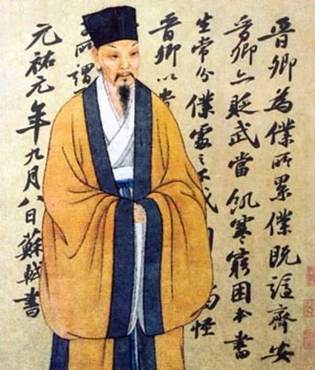
第十三讲 苏轼

Slide 87
本讲介绍
本讲选取贬谪生活,作为理解苏轼其人其诗的切入点。
以民间故事中关于苏轼的闲适传说与苏轼真实遭遇的对比,引出苏轼何以能在“纵横忧患满人间”的世界保持追求的志意与乐观的生活态度的问题。本讲详细讲解苏轼的数首诗词，展现哲学、人情、自然三者在苏轼生命中的地位及支撑作用。

Slide 88
1.《阳关曲●中秋作》
暮云收尽溢清寒,银汉无声转玉盘。
此生此夜不长好,明月明年何处看?
2. 《临江仙》
夜饮东坡醒复醉,归来仿佛三更。家童鼻息已雷鸣。敲门都不应，倚杖听江声。
长恨此身非我有,何时忘却营营?夜阑风静毂纹平。小舟从此逝，江海寄余生。
3.《八声甘州●寄参寥子》
有情风万里卷潮来,无情送潮归。问钱塘江上,西兴浦口，几度斜晖?不用思量今古，俯仰昔人非。谁似东坡老,白首忘机。
记取西湖西畔,正春山好处,空翠烟霏。算诗人相得,如我与君稀。约他年、东还海道，愿谢公雅志莫相违。西州路,不应回首,为我沾衣。

Slide 89
4.《永遇乐》
彭城夜宿燕子楼,梦盼盼，因作此词。
明月如霜,好风如水,清景无限。曲港跳鱼,圆荷泻露,寂寞无人见。统如三鼓,铿然一叶,黯黯梦云惊断。夜茫茫、重寻无处,觉来小园行遍。
天涯倦客,山中归路，望断故园心眼。燕子楼空，佳人何在，空锁楼中燕。古今如梦,何曾梦觉,但有旧欢新怨。异时对、黄楼夜景,为余浩叹。
5.《水调歌头●黄州快哉亭赠张渥佺》
落日绣帘卷,亭下水连空。知君为我新作,窗户湿青红。长记平山堂.上，鼓枕江南烟雨，渺渺没孤鸿。认得醉翁语,山色有无中。
一千顷，都镜净，倒碧峰。忽然浪起,掀舞一叶白头翁。堪笑兰台公子,未解庄生天籁,刚道有雌雄。一点浩然气,千里快哉风。

Slide 90
苏轼的词能打动我们，主要不是因为有英雄豪杰式的勇气,而是优美与崇高的统苏轼也常常在说历史的虚无性,但读者从中获得的体验并不是恐惧与战栗,而是新60第一部分国学经典奇与温暖。
与其他思想者不同，苏轼从不孤军奋战,他是带着真实而美好的私人情感，带着他与朋友、与爱人、与自然之间的秘密契约投人历史中间,从而将他的人生玩成了一场华丽的冒险。如果我们不能寻找到如何在这个荒唐的世界上兴致勃勃地活下去的办法,恐怕就不能理解苏轼的词。

Slide 91
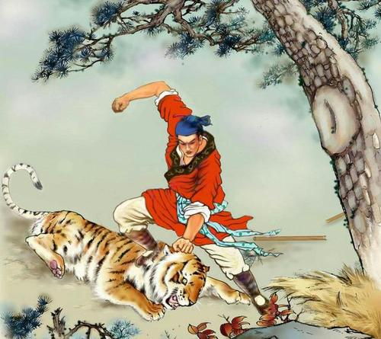
第十四讲 《水浒传》

Slide 92
本讲介绍
《水浒传》是明代小说中的英雄传奇,水浒英雄“撞破天罗归水浒,掀开地网上梁山”是对黑暗社会现实最坚决的反抗,但在当时却又是不可能实现的历史性悲剧,因此其本质精神是浪漫主义。而这种以集体毁灭为代价的血色浪漫更具有艺术冲击力。

Slide 93
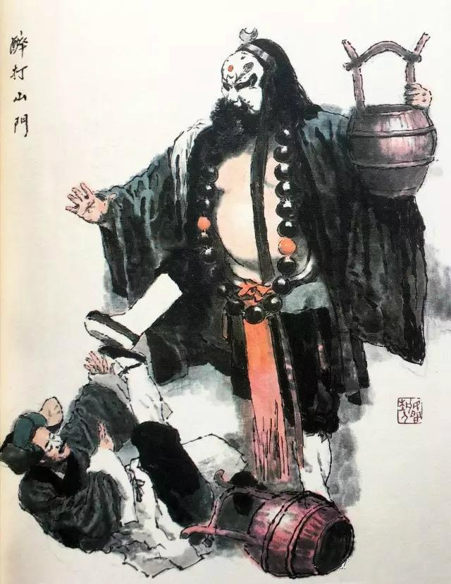
第四回《赵员外重修文殊院 鲁智深大闹五台山》

Slide 94
农民起义是封建社会主要矛盾激化的深刻反映,在统治阶级视其为造反的政治背景下,《水浒传》的作者选择这一独特视角,需要胆识与勇气。在作者笔下,农民起义者虽是“异端”,但却是建立理想甚至大同世界的补充力量。所以，书中表现的不是农民起.义原本怎样,而是应该怎样,这种写法本身就有理想主义色彩。在总体结构上就体现了这一匠心。明末清初贯华堂才子金圣叹曾多次评点七十回本《水浒传》,他的总批就从.结构上为水浒一百零八位英雄正名:
一部大书七十回,将写一百八人也,乃开书未写一百八人,而先写高俅者，盖不写高俅,便写一百八人,则是乱自下生也;不写一百八人，先写高俅，则是乱自上作也。乱自下生,不可训也，作者之所必避也;乱自上作,不可长也，作者之所深惧也。一部大书七十回,而开书先写高俅，有以也。

Slide 95
因为这是一个奸臣当道、民不聊生的黑暗社会,草莽英雄们才会撞开天罗地网,会聚于水泊梁山,正如第三十七回下场诗所概括的:“撞破天罗归水浒,掀开地网上梁山。”基于同样的原因,注定了英雄的反抗是以破坏性极强的杀人见血的方式来表现善良本性对理想的追求。农民起义的理想是代替朝廷举正义之师,行正义之道,所以梁山好汉共同的政治追求和政治纲领是“替天行道”,这是《水浒传》的关键词。

Slide 96
所谓“传奇英雄的血色浪漫”，是指在封建社会的黑暗时期,水浒英雄“替天行道”是知其不可为而为之的历史性悲剧,他们的人生以及被逼上梁山的经历不同程度地带有传奇色彩;而破坏当时貌似合理的社会秩序乃至杀人放火是他们身上抹不去的血色。浪漫的一般解释是采用夸张、想象的手法建构神奇境界,从下面的具体分析可以看到，水浒英雄是经伦理道德净化过的、现实中不必有、理想中可以有的人物,所以是带有道德主义因素的夸张想象，但《水浒传》更为本质的浪漫是追求当时社会不可能实现的政治理想。所以,《水浒传》表现的是中国古代传奇英雄的血色浪漫。

Slide 97
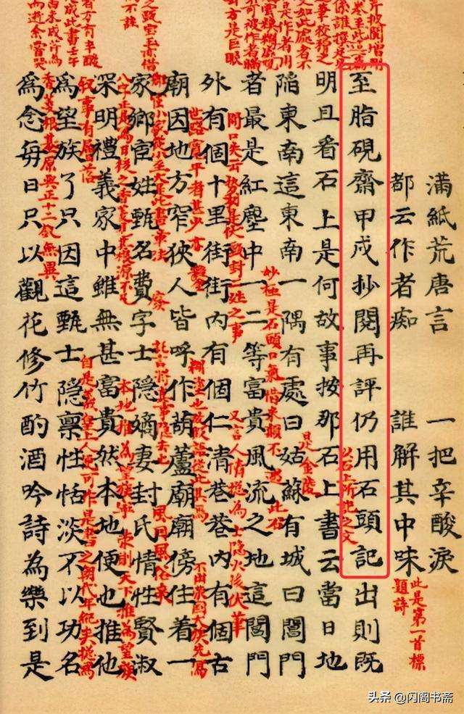
第十五讲 《红楼梦》

Slide 98
本讲介绍
文学的哲学化所带来的主题深化是世界文学共同的发展方向。结合儒学的发展脉络讲授《红楼梦》,可以发现明清文艺复兴时代人性觉醒思潮中,曹雪芹深刻的悲悯情结与人文关怀。贾宝玉这个人物形象内蕴着可贵的封建时代民主主义新质，并对统治阶级的社会伦理思想形成强有力的挑战。

Slide 99
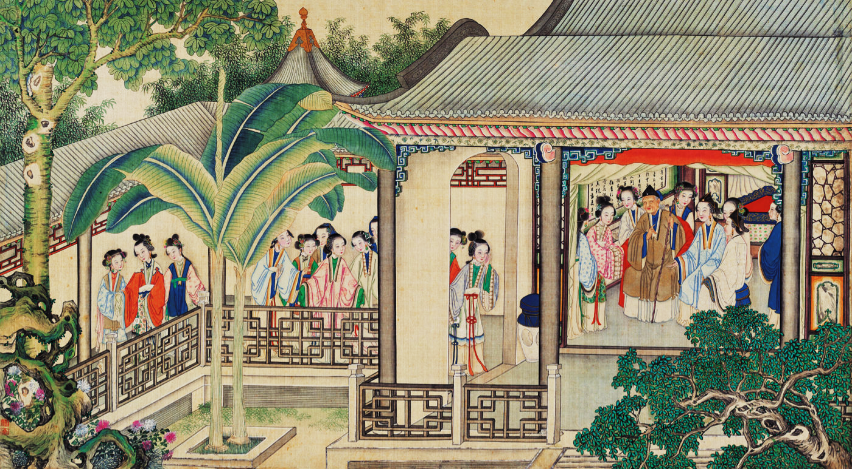
第二回《贾夫人仙逝扬州城 冷子兴演说荣国府》

Slide 100
鲁迅《中国小说的历史的变迁中》中对《红楼梦》有著名的论断:“自有《红楼梦》出来以后,传统的思想和写法都打破了。”相对于艺术手法,其思想突破是更值得珍视的人类文化遗产。鲁迅在《中国小说史略》中把《红楼梦》归于“人情小说”,揭示出明清叙事文学所谈“人情”(人类情感)内蕴的人性真谛。

Slide 101
哲学一词源于希腊语，意思是爱智慧。我国哲学体系中儒学的要义之一是“仁者爱人”,表明儒学具有原始意义的哲学内涵,并且也是一种以人为本的哲学。宋代张载发展为“民胞物与”(出自《西铭》:“民,吾同胞,物,吾与也。”意思是“世人，都是我的同胞;万物,都是我的同辈”的哲学思想，“民胞物与”在近代平等博爱观形成之前,一直在思想领域中得到重视和践行。
曹雪芹正是通过贾宝玉这个人物形象,从一个独特视角表现出对这一-系统观点的认知与体悟。

Slide 102
曹雪芹处于清朝前叶的康乾之世,性情观不可能脱离时代,他对于传统儒学特别是宋明理学,既有传承也有变革。这就是从原始儒学、思孟哲学、陆王心学发展而来的封建时代堪称民主主义思想萌芽的人文关怀,也就是对人类本体情感的关注。
明代汤显祖《牡丹亭》承绪《西厢记》提倡以情抗理的“情至说”;曹雪芹《红楼梦宜称此书“大旨谈情”，显示出作者自觉探讨人类情感的哲思。
这种性情观,在曹雪芹的《红楼梦》中表现得尤为突出。脂砚斋评价宝玉为“今古未见之人”,就是指出了曹雪芹寓于宝玉形象中源自性情观的初步民主主义思想萌芽。《周易》对社会政治伦理的规定是“天尊地卑，乾坤定矣。卑高以陈，贵贱位矣”,宝玉对尊卑、贵贱的全新认知,就是最好的体现。

Slide 103
首先是气本体下女尊男卑的女性崇拜。《红楼梦》以气本体论把魏晋自然之学以气之清浊区分才性的思想一所谓清气所施物美,浊气所施物恶，移用于气质禀赋。颠覆了此前依据所谓天道序列划分出的尊贵卑贱,从哲学的高度显示出对卑者、对贱者的平等关爱与人文关怀,其中堪称异端的是女性崇拜论。宝玉认为女儿清净洁白，是以气质清浊的本体论,挑战乾坤之道下的男尊女卑思想。认为从气质上看,女子禀赋清轻之气,男子禀赋渣滓浊气。
“他便料定,原来天生人为万物之灵,凡山川日月之精秀,只钟于女儿，须眉男子不过是些渣滓浊沫而已。”
“女儿是水作的骨肉,男人是泥作的骨肉。我见了女儿，我便清爽,见了男子,便觉浊臭逼人。”
《红楼梦》对女性悲剧命运的概括是“千红一窟(哭)”“万艳同杯(悲)”。黛玉葬花伤春的痴举本质上具有人花同构的象征意义,宝玉对此高度认同,并提升至哲学层面“。

Slide 104
其次是结合儒家“性三品”论的思想。在哲学基础上,形成气本体下“正邪两赋”的进步思想,成为卑贱者具备高贵品格的理论武器,《红楼梦》突出表现为对女性悲剧命运的深刻悲悯。
儒学发展到汉代，董仲舒把人性分为“圣人之性”“中民之性”“斗筲之性”三级,扬雄则有善、中. .恶“性三品”论。
曹雪芹借助于贾雨村之口，描述男女偶禀正邪二气所生者,虽不是仁人君子,也不能为大凶大恶，“置之于万万人中,其聪俊灵秀之气,则在万万人之上;其乖僻邪谬不近人情之态，又在万万人之下。若生于公侯富贵之家,则为情痴情种;若生于诗书清贫之族,则为逸士高人;纵再偶生于薄祚寒门,断不能为走卒健仆,甘遭庸人驱制驾驭,必为奇优名倡”,列举许由、陶潜、阮籍、嵇康、温庭筠、柳永、秦观、卓文君、崔莺莺、朝云等人。这是对“性三级”“性三品”的升华。

Slide 105
再见

